Slide 1


Page 01
Protecting the Digital World
CRYPTAGE D’IMAGE

Slide 2
Page 02
  Introduction
À l'ère de l'information, les images sont devenues une partie essentielle de notre communication quotidienne. Cependant, l'énorme volume de données et les transactions numériques rendent la protection de ces images cruciale.
Le cryptage d'images est un procédé sophistiqué qui transforme les images en un format illisible, sauf pour ceux qui possèdent la clé secrète, en utilisant des techniques mathématiques et chaotiques avancées.
Ce cryptage assure non seulement la confidentialité des données, mais garantit également leur intégrité et protège contre tout accès non autorisé.

Slide 3

Page 03
2. Pourquoi chiffrer une image ?
  Protéger les informations sensibles contenues dans les images.
  Empêcher l’espionnage ou la falsification des images.
  Assurer la confidentialité dans les domaines médicaux, militaires, etc.

Slide 4
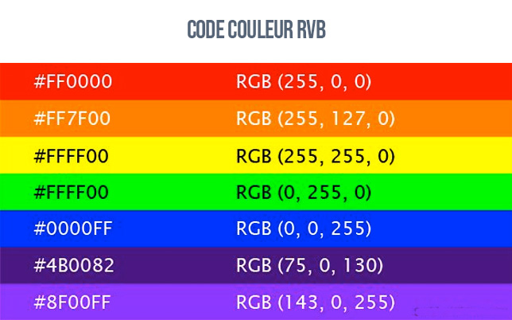
Page 04
3. Codage numérique des couleurs
Image en niveaux de gris :
Chaque pixel est un seul nombre entre 0 et 255.
  0 → Noir
  255 → Blanc
Image en couleur (RGB) :
Chaque pixel est composé de trois nombres :
  R (Rouge), G (Vert), B (Bleu).
Chaque canal (R, G, B) a une valeur de 0 à 255.
Exemple :
(255, 0, 0) → Rouge pur
(0, 255, 0) → Vert pur
(0, 0, 255) → Bleu pur

Slide 5
Page 05
4. Méthodes de chiffrement d’image

Slide 6
Page 06
4.1 Chiffrement par pixel
Chaque pixel est modifié individuellement selon une clé de chiffrement.
Simple mais peut être vulnérable aux attaques statistiques.

Slide 7
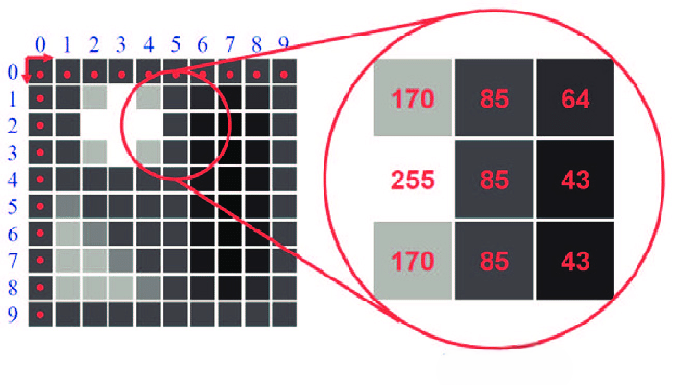
Page 07
Exemple :
Pixel original : P = 200
Clé de chiffrement : K = 123
Opération :
P_crypté = P XOR K = 200 XOR 123 = 179
P_déchiffré = P_crypté XOR K = 179 XOR 123 =200

Slide 8
Page 08
4.2 Chiffrement par blocs
L’image est divisée en blocs (par exemple 8x8) puis chaque bloc est chiffré.
Permet un traitement plus rapide et structuré.

Slide 9
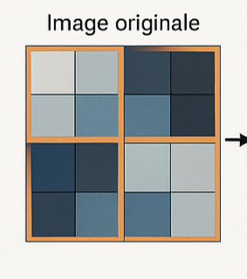
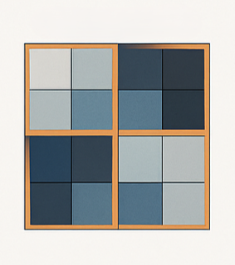
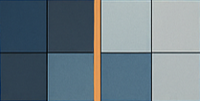

Page 09
Exemple :
L’image est divisée en blocs (par exemple 2x2 pixels), et chaque bloc est chiffré en utilisant une méthode comme AES, permutation.
Exemple avec permutation de blocs :
Image 4x4 → divisée en 4 blocs 2x2 :
Clé :
[A,B,C,D] → [C,D,A,B]
Chiffré

Slide 10
Page 10
4.3 Chiffrement chaotique
Utilise des fonctions mathématiques chaotiques (comme Logistic Map).
Très efficace contre les attaques et difficile à prédire.

Slide 11
Page 11
Exemple :
Logistic map : xn+1​=r×xn​×(1−xn​)
Pixel 1 | Pixel 2 | Pixel 3 | Pixel 4
100 | 150 | 200 | 250
r ➔ Paramètre de contrôle :
C'est un nombre réel choisi entre 0 et 4.
X0​ ➔ Condition initiale :
Elle doit être un nombre compris entre 0 et 1.
Pixel original | Valeur chaotique | Opération | Pixel chiffré
100 | 128 | 100 XOR 128 = 228 | 228
150 | 248 | 150 XOR 248 = 102 | 102
200 | 24 | 200 XOR 24 = 208 | 208
250 | 85 | 250 XOR 85 = 171 | 171
r =3.9
x0=0.5
Xn​×255 | Xn | n
128 | 0,5 | 0
248 | 0,975 | 1
24 | 0,095 | 2
85 | 0,335 | 3
Pixel 1 | Pixel 2 | Pixel 3 | Pixel 4
228 | 102 | 208 | 171

Slide 12
Page 12
5. AVANTAGES
Type | Vitesse | Sécurité | Facilité
Par Pixel | ⚡⚡⚡ | ⭐ | 👍👍👍
Par Blocs | ⚡⚡ | ⭐⭐ | 👍👍
Chaotique | ⚡ | ⭐⭐⭐ | 👍

Slide 13

Page 13
6. Conclusion
Dans un monde de plus en plus dépendant des données visuelles, le chiffrement des images émerge comme un rempart essentiel pour garantir la confidentialité et l'intégrité des informations.
Les techniques que nous avons explorées, allant du chiffrement pixel par pixel aux algorithmes chaotiques avancés, offrent des niveaux de protection variés, adaptables en fonction de la sensibilité des données et des exigences de sécurité.
Avec l'évolution des méthodes d'attaque, les défis en matière de cybersécurité imposent une actualisation continue des techniques de chiffrement
En conclusion, le chiffrement des images ne représente pas seulement un outil technologique, mais une exigence éthique et juridique, nécessitant une collaboration étroite entre développeurs, experts en sécurité et chercheurs pour rester constamment en avance sur les menaces cybernétiques.

